Slide 1
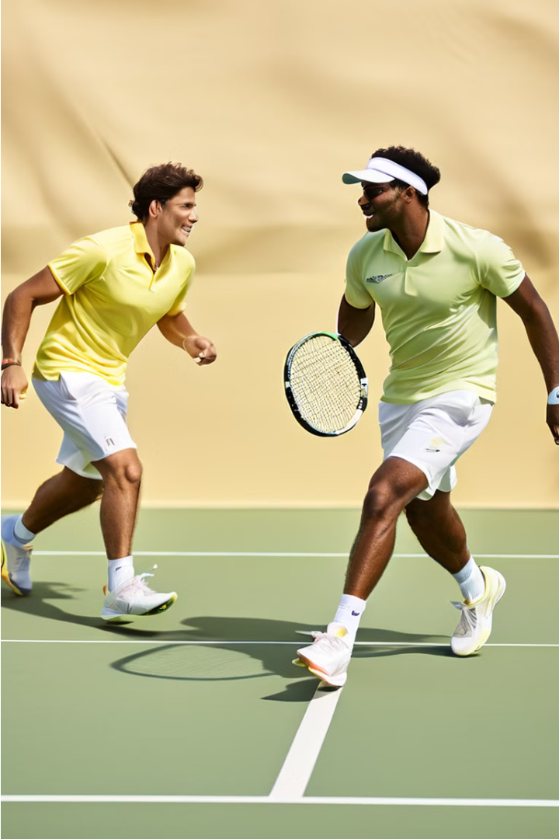
Предикција тениских мечева
IN 21/2021 Лена Рељић
IN 22/2021 Мила Будимировић

Slide 2

Циљеви истраживања
Развити и тестирати моделе логистичке регресије и стабала одлука за предикцију победника тениских мечева и турнира.
Анализа утицаја различитих фактора на исходе мечева.
Графички прикази утицаја фактора на 10 најбољих играча
‘head-to-head’ анализа

Slide 3
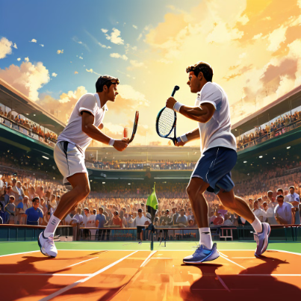
Очекивани резултати истраживања
Очекује се да ће развијени модели логистичке регресије и стабала одлука имати високу прецизност
Очекујемо да ће различити фактори, као што су године играча, површина терена, трајање меча, ранг играча, и висина бити кључни као улазни подаци за модел предикције меча.
'Head to head' резултати ће пружити дубље увиде у међусобне релације врхунских играча и факторе који утичу на њихове међусобне исходе.

Slide 4
Методе истраживања
Припрема и обрада података
Развој модела за предикцију исхода мечева
Преузимање података о АТП турнирима, играчима и рангирању
Оба модела користе логистичку регресију.
Чишћење података:
Разлика између два модела је у енкодирању ненумеричких података.
У оба модела смо користили StandardScaler
Модел за предикцију победника турнира
Анализа 'head-to-head' резултата
користили смо модел стабла одлука
филтрирамо мечеве
симулирамо турнир са рундама и мечевима.
бројимо победе сваког играча, као и укупан број освојених сетова и асева
узимамо само оне мечеве у којима је играо бар један од два играча.

Slide 5
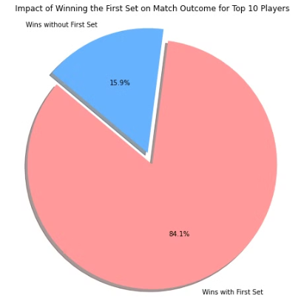
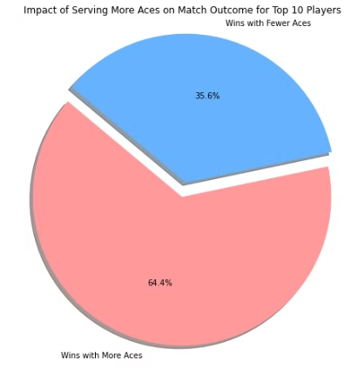
Графички приказ
Утицај освојеног првог сета на исход меча
Утицај броја асева на исход меча

Slide 6
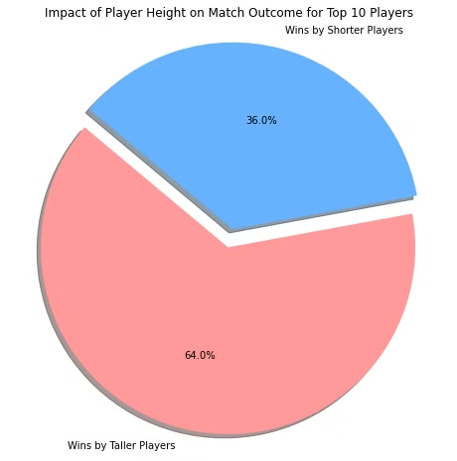
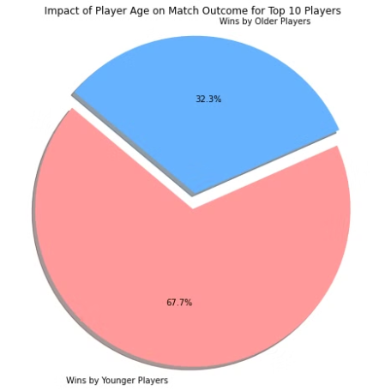
Графички приказ
Утицај висине тенисера на исход меча
Утицај старости тенисера на исход меча

Slide 7
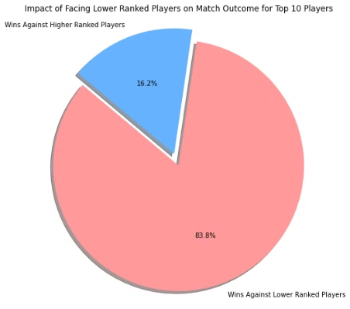
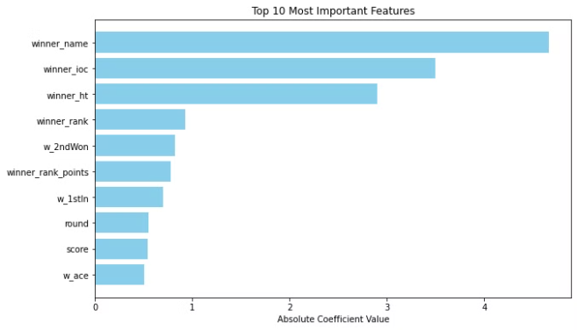
Графички приказ
Приказ најбитнијих колона за модел
Утицај ранга на исход меча

Slide 8

Тумачење резултата
Код нашег првог модела за предикцију мечева смо очекивали много већу прецизност, али због великог броја ненумеричких података и коришћења target encoding-а та прецизност је много мања.
Код другог модела велика прецизност је очекивана зато што енкодирањем података помоћу one-hot encoding-а повећавамо број колона и то за јако велик број.
У нашем моделу, карактеристике као што су име играча, порекло, висина, ранг и рунда меча имају највећи утицај на предвиђање победника.
Код предикције турнира приметићемо важност турнира на којем играчи играју.

Slide 9

Закључак
Примена овог истраживања у пракси може помоћи тенисерима и њиховим тренерима, да добију увид у битне факторе који утичу на исход меча
Истраживање може значити аналитичарима и свим љубитељима спорта, који желе да стекну нова сазнања и дубље разумевање учинка различитих фактора на перформансе спортиста, што им може помоћи у праћењу и предвиђању резултата у спорту.

Slide 10
ХВАЛА НА ПАЖЊИ!!

